Slide 1
ПРАВА НА ЧОВЕКА

Slide 2
ОСНОВНИ ГРУПИ ПРАВА
1. Граждански и политически
2. Икономически, социални и културни
3. Лични права и свободи

Slide 3
основни етапи в развитието на идеята за права на човека
- Великата харта на свободата през 1215 г.
- Акта за индивидуалните права и свободи/Петиция за правата; Habeas Corpus Act/
- Декларация за правата на човека и гражданина от 1789г.

Slide 4
Основни етапи в развитието на идеята за права на човека
- Якобинската декларация за правата на човека и гражданина от 1793 г
- Всеобщата декларация за правата на човека от 1948г. на ООН.

Slide 5
Естествените права срещу Божественото право на суверена
Правата на човека са естествени права – онези права, които индивидът има по природа и които са неотделими от него като човешко същество. Това са: правото на живот, свобода, собственост, щастие и бунт срещу насилието

Slide 6
Гражданското общество и правата на човека:
Правата на гражданина са онези права на индивида, които идват от връзката на индивида с една държава. Правата на гражданина са строго национални.
Колективни права - това са правата, които хората упражняват заедно.

Slide 7
Между свободата на индивида и задълженията на гражданина
На всяко от човешките права съответства отговорност. Това е отговорността да се зачита правото на другите.

Slide 8
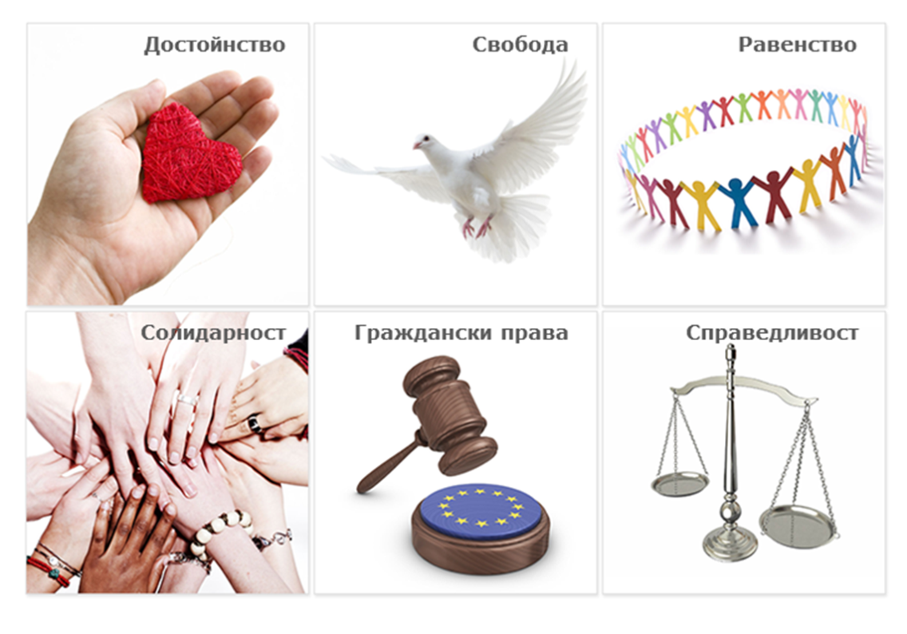
Политически ”и “социални ”граждански права в Европа
Хартата на основните права признава обхвата от лични, граждански, политически, икономически и социални права на гражданите и жителите на ЕС, като ги обединява в правото на ЕС.

Slide 9
Основни документи и институции, които гарантират правата на човека
Харта на основните права
Всеобщата декларация за правата на човека и съпътстващите я актове
Европейска конвенция за защита на правата на човека и основните свободи и Европейският съд по правата на човека

Slide 10
Правата на човека в България
В България за първи път правата на човека се признават в Търновската конституция.
Конституциите от 1947 г. и 1971 г. дават предимство на правата в социалната сфера. приоритет има уредбата на правото на труд.
Новата Конституция от 1991 г. поставя достойнството на човека като цел и оправдание за всяка държавна дейност, която има своите ограничения в свободата на човека.

Slide 11
Свободата на всеки човек свършва там, където започва свободата на другите.

Slide 12
Източници:
http://www.bg-pravo.com/2009/12/2_27.html
http://europa.eu/pol/rights/index_bg.htm
http://www.ometeo.net/edu/html/2010209.htm
Автор: Илияна Костадинова, ЕГ „Пейо Яворов“ - Силистра

